Slide 1
GreenHouse
Darba autori:
Emīls Aleksis Sležis
Raimunds Vanags
Gustavs Iļjučonoks

Slide 2
Saturs
Par spēli;
Spēles koncepts;
Spēles vizuālais izskats;
Vīzija un mērķis.

Slide 3
Spēles mērķa auditorija
Spēle ir domāta priekš cilvēkiem , kuri vēlas padarīt savu dzīvi zaļāku un ilgspējīgāku.
Tā arī ļoti labi piemērota izglītošanai.

Slide 4
Par spēli
01
02
Spēles galvenā doma ir paradīt un iepazīt ar dažādām iespējam, ko var mainīt savā mājoklī, lai padarītu savu dzīvi zaļāku.
Spēles mērķis ir padarītu cilvēku dzīvi ilgtspējīgāku un zaļāku.

Slide 5
Vīzija un mērķis
Mūsu vīzija ir vienkārša un kodolīga - Gadi iet, bet zeme paliek
Mērķis - radīt sapratni, ka šodien jāsāk mainīt mazas lietas ikdienā, lai radītu sev un citiem zaļāku rītdienu.

Slide 6
Spēles koncepts
Spēles vide notiek istabā/mājoklī.
Staigājot pa šo telpu jāmeklē priekšmeti un uz tiem jāuzklišķina, lai redzētu informāciju par to kā šis objekts var tikt uzlabots, piemēram:
nošpiežot uz spuldzītes parādās teksts, ka šo spuldzīti var nomainīt uz efektīvāku LED spuldzi.
nospiežot uz ziepēm, parādās, ka iespējams lietot dabai draudzīgākākās ziepju produktus

Slide 7
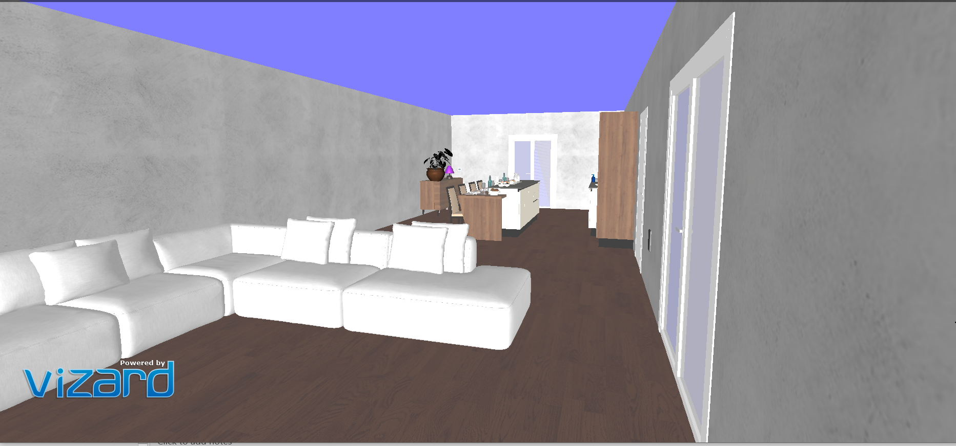
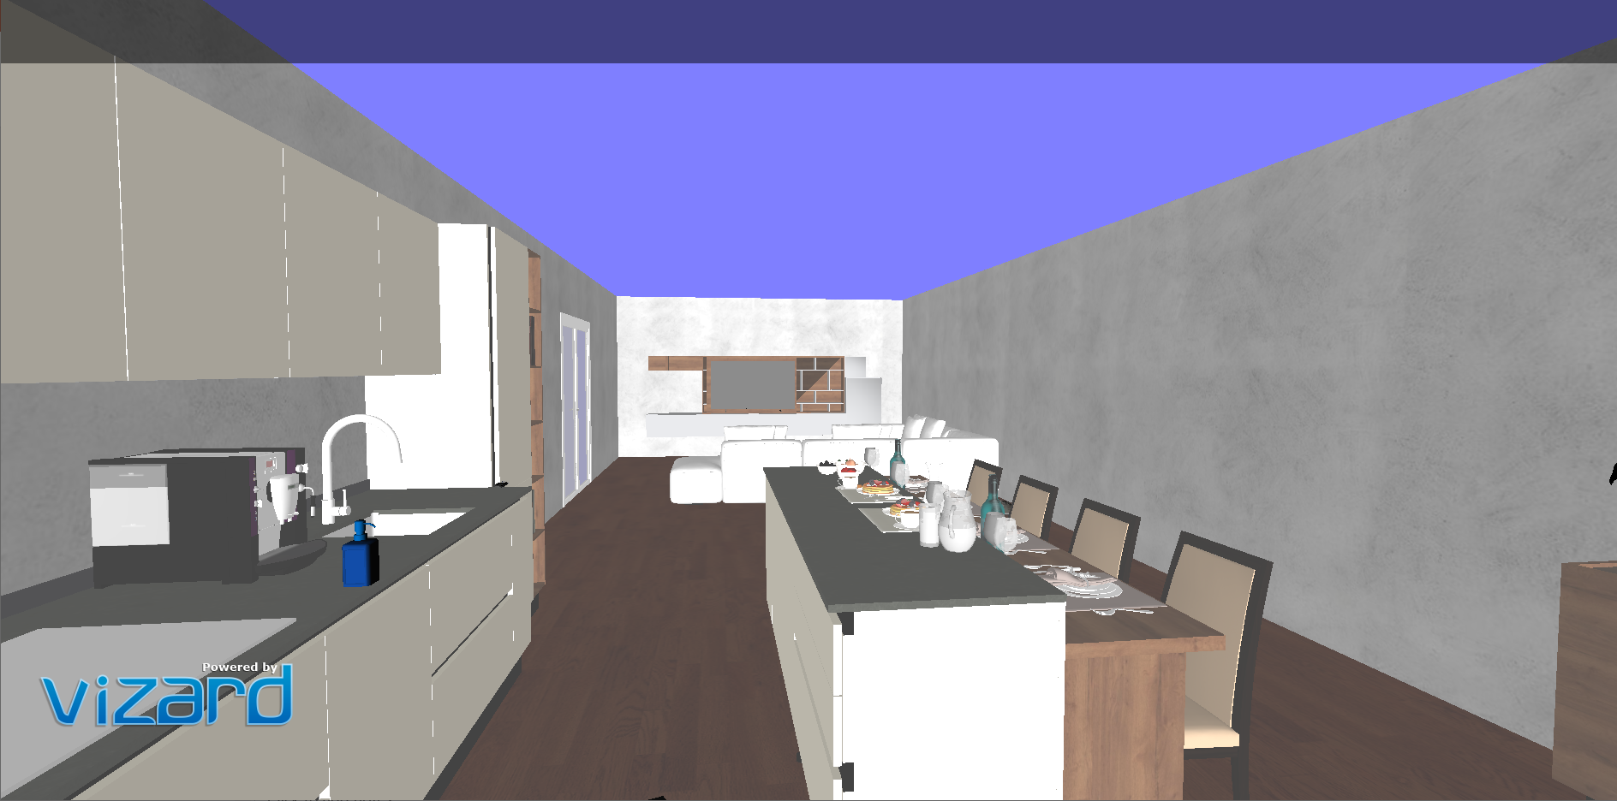
Spēles vizuālais izskats

Slide 8
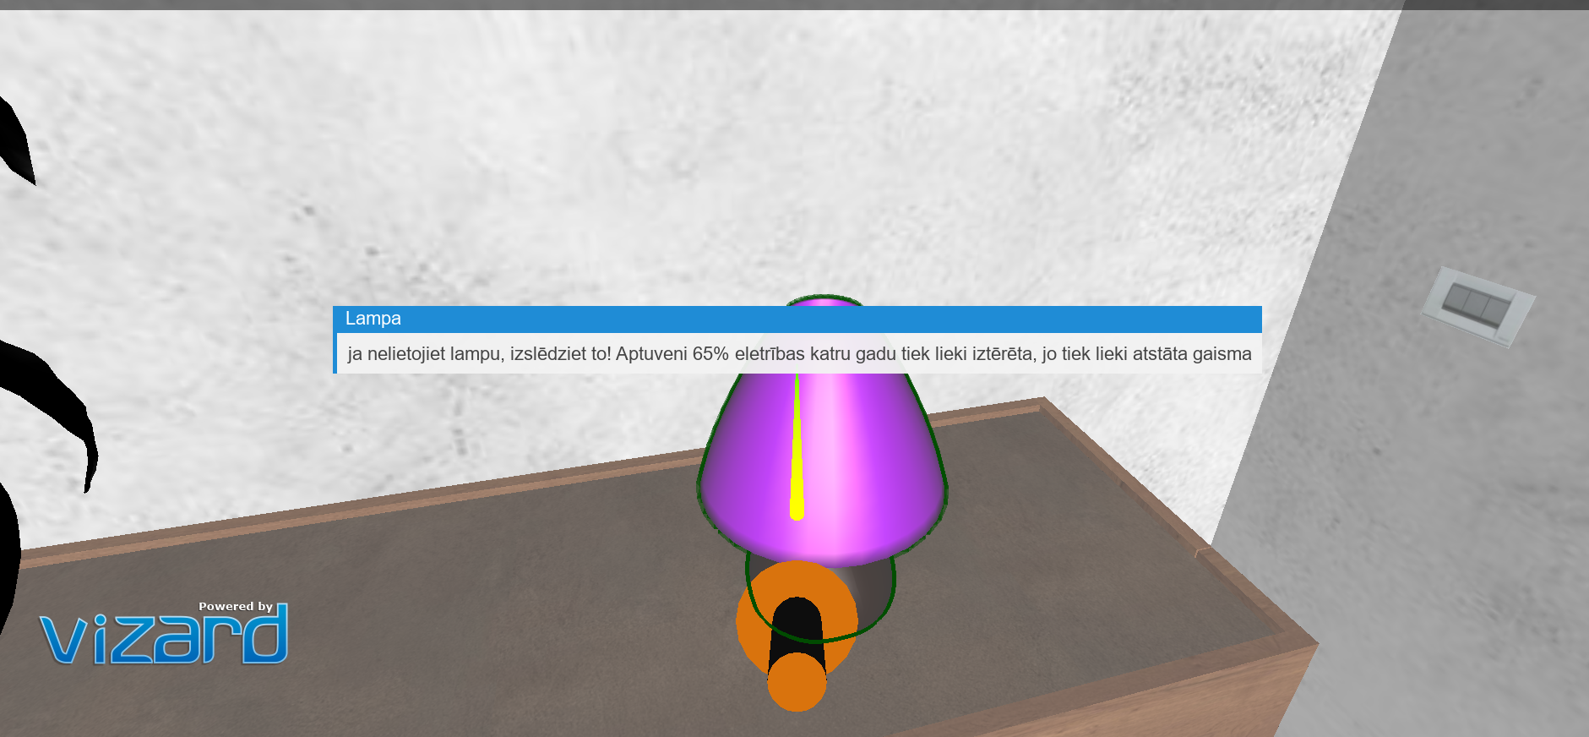
Mijiedarbība ar objektiem

Slide 9
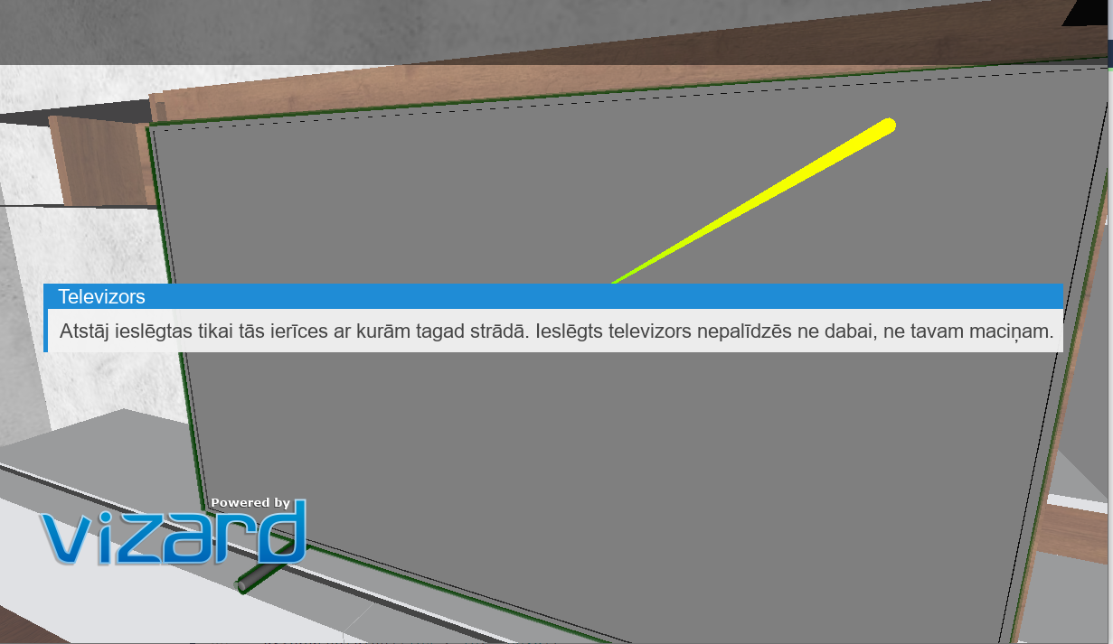

Slide 10
Paldies par uzmanību!

